Slide 1
De internationale handel
Internationale handel leidt tot specialisatie
Specialisatie zorgt weer voor welvaartswinst (dankzij):
Klimaat
Bodemgesteldheid
Infrastructuur
Geografische ligging
Scholingsgraad
Stand techniek
Voordelen vrijhandel (voor de consument):
Meer concurrentie dus lagere prijzen,
Betere service,
Meer keuzemogelijkheden
Meer welvaart: stijging consumentensurplus > daling producentensurplus

Slide 2
Voordelen uitbuiten
China
Europa
+ Grote hoeveelheid goedkope arbeidskrachten
+ Enorm potentieel afzetgebied (inwoners China/India)
- Laag opleidingsniveau
- Van oorsprong isolationistisch
+ Hoog gemiddeld opleidings-niveau
+ Grote koopkracht bevolking
- Relatief weinig natuurlijke hulpbronnen
- Dure arbeidskrachten

Slide 3
Open of gesloten economie
Landen die economische relaties onderhouden met andere landen hebben een open economie.
Landen met een gesloten economie bestaan niet.
De mate van openheid kan sterk varieren
De mate van openheid meten we met de export- en importquote (handelsquote = e + m)

Slide 4
Voor de twee denkbeeldige landen Oranjeland en Reeland gelden de onderstaande gegevens. Alle bedragen in miljarden geldeenheden behalve de quota.
180
0,22
900
80
20
0,3
Handelsquote Oranjeland = 0,42
Handelsquote Reeland = 0,7
Hoewel Reeland een absoluut kleinere export- en importwaarde heeft, kent het toch een meer open economie

Slide 5
De betalingsbalans
Een systematisch overzicht van alle economische transacties van een land met het buitenland gedurende één jaar

Slide 6
De betalingsbalans
Ontvangsten Goederenrekening Uitgaven
Ontvangsten Dienstenrekening Uitgaven
Ontvangsten Inkomensrekening Uitgaven
( + Inkomensoverdrachten)
+
Ontvangsten Lopende rekening Uitgaven
Ontvangsten Financiële rekening Uitgaven
+
Ontvangsten Totale rekening Uitgaven

Slide 7
Voorbeelden van transacties
1 Hoogovens voert ijzererts in
2 Een Nederlandse onderneming bouwt een haven in Saoedi Arabie
3 Het ABP (belegger) ontvangt dividend van een Duits bedrijf
4 Nederland schenk Kameroen € 2 miljoen
5 Kameroen lost een eerder verstrekte lening van Nederland af
6 Kameroen betaalt rente over een Nederlandse lening
7 Poolse werknemers sturen geld naar huis
8 Nederlandse toeristen verblijven in het buitenland
9 Amerikanen kopen Nederlandse bloemen
10 Een Duitser uit Gronau ontvangt salaris van het bedrijf in
Enschede waar hij werkt

Slide 8
10 Een Duitser uit Gronau ontvangt salaris van het bedrijf in
Enschede waar hij werkt
1 Hoogovens voert ijzererts in
2 Een Nederlandse onderneming bouwt een haven in Saoedi Arabie
3 Het ABP (belegger) ontvangt dividend van een Duits bedrijf
4 Nederland schenk Kameroen € 2 miljoen
5 Kameroen lost een eerder verstrekte lening van Nederland af
6 Kameroen betaalt rente over een Nederlandse lening
7 Poolse werknemers sturen geld naar huis
8 Nederlandse toeristen verblijven in het buitenland
9 Amerikanen kopen Nederlandse bloemen
Ontvangsten Goederenrekening Uitgaven
9
1
Ontvangsten Dienstenrekening Uitgaven
2
8
Ontvangsten Inkomensrekening Uitgaven
( + Inkomensoverdrachten)
3
6
7
10
+
Ontvangsten Lopende rekening Uitgaven
Ontvangsten Financiële rekening Uitgaven
5
4
+
Ontvangsten Totale rekening Uitgaven

Slide 9
Let op
Export van goederen, diensten en productiefactoren leveren ontvangsten op. Import van goederen, diensten en productiefactoren vormen uitgaven
Export van kapitaal zijn uitgaven en import van kapitaal zijn ontvangsten.

Slide 10
Specialiseren
Wie gaat zich nu waarin specialiseren?
  Absolute kostenvoordelen
  wanneer een land een bepaald product goedkoper kan produceren
  Relatieve (comparatief) kostenvoordelen
  wanneer een land álle producten goedkoper kan produceren (China: tomaten en speelgoed)
  dan heeft het nog steeds in 1 product het grootste voordeel (relatief kostenvoordeel)
  Tandarts/assistente; garagehouder/boekhouder

Slide 11
Comparatief kostenvoordeel
De theorie gaat uit van:
  2 landen
  2 producten
  uitsluitend arbeid (lees: eenheden productiefactor) nodig voor productie
  geen transportkosten en andere handelsbelemmeringen
➔ Dus zeer theoretisch in de basis (maar daarmee is de conclusie niet per definitie onzin)

Slide 12
Comparatief kostenvoordeel
Uren arbeid per eenheid product | Nederland | China
Plastic badeendjes | 25 | 10
Tomaten | 50 | 40
Nederland heeft dus voor beide producten meer arbeid nodig dan China
Waar is China nu relatief het beste in?
We kijken daarvoor naar de opofferingskosten
Opofferings-kosten | Nederland | China
Plastic badeendjes
Tomaten

Slide 13
Opofferingskosten (offer)
Uren arbeid per eenheid product | Nederland | China
Plastic badeendjes | 25 | 10
Tomaten | 50 | 40
Wanneer we in Nederland plastic badeendjes willen produceren zijn daar 25 uur voor nodig = 0,5 eenheid tomaat (Offer)
Voor de tomaten hebben we 50 uur nodig = 2 eenheden badeendjes (offer)
China heeft voor de badeendjes 10 uur nodig = 0,25 eenheid tomaat (offer)
China heeft voor de tomaten 40 uur nodig = 4 eenheden badeendjes (offer)
Opofferings-kosten | Nederland | China
Plastic badeendjes | 0,5 | O,25
Tomaten | 2 | 4

Slide 14
Autarkie (gesloten economie)
Uren arbeid per eenheid product | Nederland | China
Plastic badeendjes | 25 | 10
Tomaten | 50 | 40
Opofferings-kosten | Nederland | China
Plastic badeendjes | 0,5 | O,25
Tomaten | 2 | 4
Geen specialisatie
Nederland heeft 5 mln eenheden arbeid en China heeft 40 mln eenheden arbeid.
Zonder handel verdelen de landen hun arbeid 50/50 over de productie
Autarkie | Nederland | China | Totaal
Plastic badeendjes | 2,5 mln / 25 = 100.000 | 20 mln / 10 = 2 mln | 2,1 mln
Tomaten | 2,5 mln / 50 = 50.000 | 20 mln / 40 = 500.000 | 550.000

Slide 15
Specialisatie (open economie)
Uren arbeid per eenheid product | Nederland | China
Plastic badeendjes | 25 | 10
Tomaten | 50 | 40
Opofferings-kosten | Nederland | China
Plastic badeendjes | 0,5 | O,25
Tomaten | 2 | 4
Specialisatie: product produceren in het land met de laagste opofferingskosten
Vanwege het verschil in omvang is 100% specialisatie niet mogelijk.
We nemen aan dat de wereld genoeg heeft aan 2,1 miljoen badeendjes
Autarkie | Nederland | China | Totaal
Plastic badeendjes | 0 | 2,1 mln (21 mln/10) | 2,1 mln
Tomaten | 5 mln / 50 = 100.000 | 19 mln / 40 = 475.000 | 575.000 (was 500.000)

Slide 16
Is nu ook de welvaart gestegen?
Uren arbeid per eenheid product | Nederland | China
Plastic badeendjes | 25 | 10
Tomaten | 50 | 40
Autarkie | Nederland | China | Totaal
Plastic badeendjes | 100.000 | 2 mln. | 2,1 mln.
Tomaten | 50.000 | 500.000 | 550.000
Specialisatie | Nederland | China | Totaal
Plastic badeendjes | 0 | 2,1 mln | 2,1 mln.
Tomaten | 100.000 | 475.000 | 575.000
Naast eenzelfde hoeveelheid badeendjes
Kunnen nu meer tomaten geproduceerd worden
Met eenzelfde hoeveelheid arbeid, meer producten (goedkoper!)
De totale welvaart is dus toegenomen!

Slide 17
Ruilen: tegen welke prijs?
Opofferingskosten | Nederland | China
Plastic badeendjes | 0,5 | 0,25
Tomaten | 2 | 4
Maar tegen welke ruilverhouding wordt er geruild?
Wie krijgt de (welvaarts)winst van de specialisatie?
Daarvoor moeten we weer naar de opofferingskosten per land kijken.
Nederland wil graag badeendjes hebben.
  Als ze die zelf maken, moeten ze daar 0,5 eenheid tomaat voor offeren
    Dat is dus het maximale dat Nederland wil betalen!
  China kan per eenheid badeendje zelf 0,25 eenheid tomaat maken
    Dat wil China dus minimaal krijgen voor de badeendjes!
Eén eenheid badeendjes zal dus tussen de 0,25 en 0,5 eenheid tomaat gaan kosten.

Slide 18
Beperking van de vrijhandel (protectie)
Vrijhandel bevordert de welvaart
Redenen waarom overheden toch protectionistische maatregelen nemen zijn:
1 het beschermen van de eigen economie (productie en werkgelegenheid),
2 het beschermen van een “jonge” industrie
3 het waken voor een te afhankelijke positie van het buitenland (strategische goederen: voedsel, wapens)
4 het beschermen van het milieu (miliebelastende productie (tropisch hardhout, kleurstof in speelgoed)
5 het beschermen tegen oneerlijke concurrentie (dumpen van overschotten).

Slide 19
Protectie maatregelen
Tarifaire maatregelen
Invoerheffing
Exportsubsidie
Tarifaire maatregelen werken via de markt: marktconform
Non-tarifaire maatregelen
Contingent (quotum)
Kwaliteitseis
Milieuvoorschriften
Administratieve belemmeringen

Slide 20
Vrijhandel bevordert de welvaart
Binnenlands aanbod
Prijs
Binnenlandse
vraag
P1
Gesloten economie
Q1
Hoeveelheid

Slide 21
Vrijhandel bevordert de welvaart
Binnenlands aanbod
Prijs
Binnenlandse
vraag
Binnenlands en buitenlands aanbod
P1
Pw
Wereld prijs
= welvaarts toename
Q1
Hoeveelheid
Open economie
Import

Slide 22
Protectie verlaagt de welvaart
Binnenlands aanbod
Prijs
Binnenlandse
vraag
Binnenlands en buitenlands aanbod
Pw + h
Pw
Wereldprijs + heffing
Wereldprijs
Belastinginkomsten
Welvaartsverlies
Hoeveelheid
Import

Slide 23
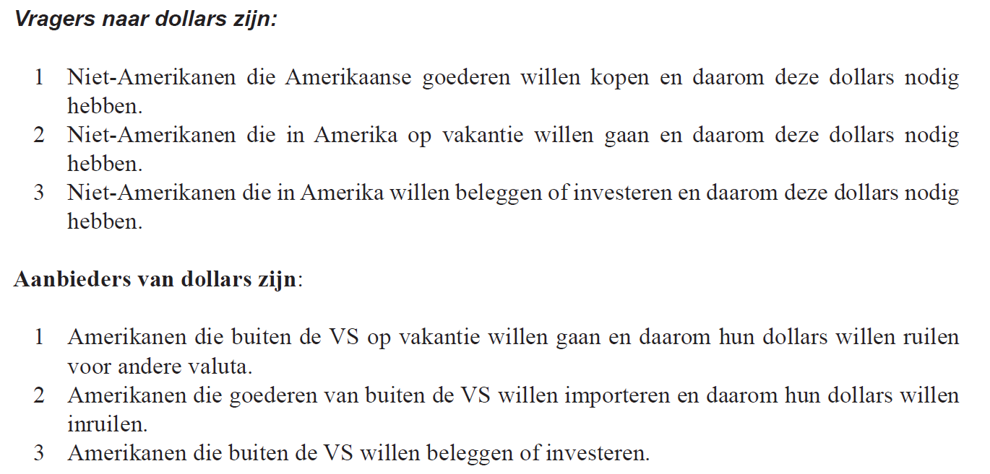
Voorbeelden van vraag en aanbod (valutamarkt)

Slide 24
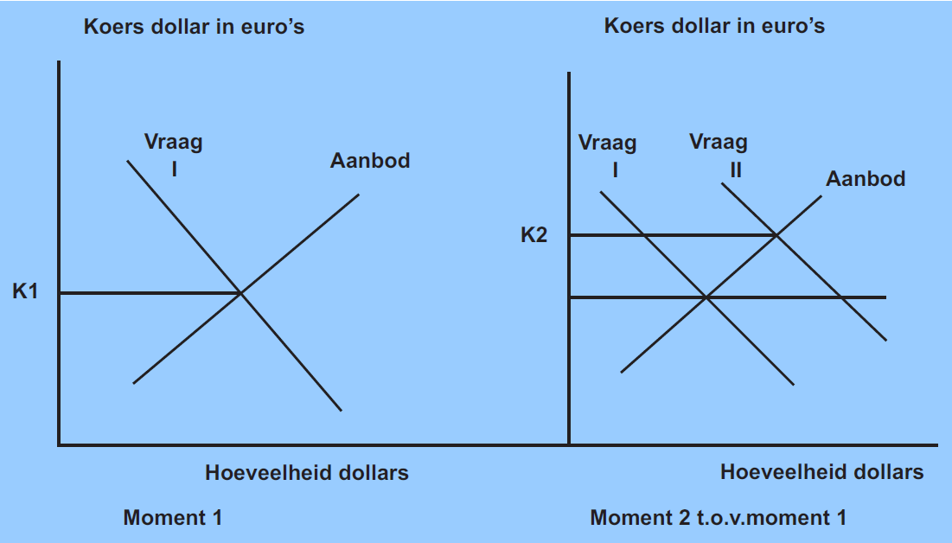
Evenwichtskoers en appreciatie

Slide 25
Betalingsbalans
Systematisch overzicht van alle transacties van een land met het buitenland
Op de goederenrekening wordt de import en export van (stoffelijke) goederen bijgehouden.
Op de inkomensrekening worden de betaalde en ontvangen primaire inkomens aan/uit het buitenland genoteerd. Het gaat dus om de import en export van productiefactoren.
Inkomensoverdrachten zijn bedragen die je aan een ander geeft, zonder direct aanwijsbare tegenprestatie.
Op de inkomensoverdrachtenrekening worden de betaalde en ontvangen inkomensoverdrachten aan/uit het buitenland genoteerd.
Het gaat bijvoorbeeld om:
(deel van de) ontwikkelingshulp
Lidmaatschapsbijdrage EU / Navo
Op de salderingsrekening staat het totale overschot/tekort van betalingen en ontvangsten van het land in deze periode.
Bij een overschot zal de deviezenvoorraad van het land groeien.
Een tekort leidt tot het kleiner worden van de deviezenvoorraad bij de centrale bank.
Op de financiële rekening worden bijgehouden:
Internationale kredietverlening en aflossingen
Directe investeringen in het buitenland
Internationale beleggingen
Vermogensoverdrachten zijn – net als inkomensoverdrachten- bedragen die je aan een ander geeft, zonder direct aanwijsbare tegenprestatie.
Alleen gebruikt de ontvanger het geld nu voor een investering.
Op de vermogensoverdrachtenrekening worden de betaalde en ontvangen vermogensoverdrachten aan/uit het buitenland genoteerd.
Het gaat bijvoorbeeld om:
(deel van de) ontwikkelingshulp
Subsidiebijdrage EU voor aanleg infrastructuur
Op de dienstenrekening wordt de import en export van (niet-stoffelijke) goederen (diensten) bijgehouden.
Toerisme valt hier ook onder.
Lopende Rekening
Goederenrekening
Dienstenrekening
Inkomensrekening
Inkomensoverdrachtenrekening
Kapitaalrekening
Vermogensoverdrachtenrekening
Financiële rekening
Totale (salderings) rekening

Slide 26
Betalingsbalans
bewerkte cijfers DNB 2011 in mln. euro’s
Lopende Rekening
Goederenrekening
Dienstenrekening
Inkomensrekening
Inkomensoverdrachtenrekening
saldo
Kapitaalrekening
Vermogensoverdrachtenrekening
Financiële rekening
saldo
Totale rekening (saldering)
verandering officiële reserves
Ontvangsten
396.380
76.874
85.315
13.954
+55.103
2.236
591.555
Betalingen
354.238
67.303
72.111
23.769
3.746
638.023
-47.978
7.125
(toename)

Slide 27
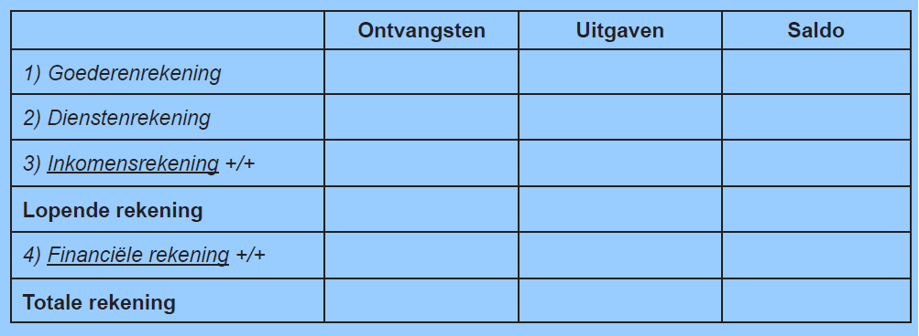
Betalingsbalans rekenhulp

Slide 28
Betalingsbalans en wisselkoers
Ontvangsten
Betalingsbalans
Betalingen
Wanneer wij geld ontvangen uit het buitenland (bijv. vanwege export van producten), willen we graag euro’s ontvangen.
Buitenlanders moeten dus hun eigen munt omruilen voor euro’s:
zij vragen euro’s op de valutamarkt
Wanneer wij geld moeten betalen aan het buitenland (bijv. vanwege import van producten), willen die bedrijven graag hun eigen valuta ontvangen.
Wij moeten dus onze euro omruilen voor die andere valuta:
dit is dus aanbod van euro’s op de valutamarkt
Overschot
BB
ontvangsten > betalingen
op de betalingsbalans
vraag€ > aanbod€
valutamarkt
Wisselkoers ↑
Tekort
BB
ontvangsten < betalingen
op de betalingsbalans
vraag€ < aanbod€
valutamarkt
Wisselkoers ↓

Slide 29
Valutamarkt: flexibele wisselkoersen
2,50
Gebeurtenissen in de economie hebben via de betalingsbalans invloed op de wisselkoers:
economische groei laat de import toenemen;
een verbeterde concurrentiepositie zorgt voor meer export;
economische groei trekt buitenlandse beleggers en investeerders;
een stijging van de (geldmarkt)rente trekt buitenlandse beleggers;
enz, enz….
Q_{v}
2
wisselkoers $ (in €)
1,50
Q_{a}
1
0,50
10
20
30
40
50
hoeveelheid $ × mln
export ↑, waardoor de
ontvangsten op de
betalingsbalans ↑
vraag$ op de
valutamarkt ↑
Concurrentie-
positie VS ↑
Wisselkoers ↑

Slide 30
Valutamarkt: flexibele wisselkoersen
2,50
Wanneer de VS haar rente verlaagt om de binnenlandse bestedingen te stimuleren,
heeft dat ook gevolgen voor de koers van de dollar
(een vereenvoudiging, want er treden méér effecten op!)
Q_{v}
2
wisselkoers $ (in €)
1,50
Q_{a}
1
0,50
10
20
30
40
50
hoeveelheid $ × mln
Beleggen in de VS wordt
minder aantrekkelijk:
ontvangsten BB ↓
vraag$ op de
valutamarkt ↓
Rente VS ↓
Wisselkoers ↓

Slide 31
Flexibele wisselkoersen
Voordeel:
nooit langdurig overschot / tekort op de BB
  bij een BB-tekort zal de wisselkoers dalen
    waardoor de export goedkoper en de import duurder wordt
    de export zal stijgen / de import zal dalen
    het tekort op de BB zal verdwijnen
  bij een BB-overschot zal de wisselkoers stijgen
    waardoor de export duurder en de import goedkoper wordt
    de export zal dalen / de import zal stijgen
    het overschot op de BB zal verdwijnen
Nadeel:
wisselkoersrisico (onzekerheid) remt internationale handel en internationale kapitaalstromen

Slide 32
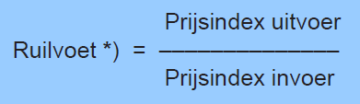
Een maatstaf voor de internationale concurrentiepositie is de ruilvoet.
een koersdaling leidt tot (wisselkoers)inflatie

Slide 33
Valutaoorlog
2010:
VS en China beschuldigen elkaar van oneerlijke concurrentie door wisselkoersmanipulatie – valutaoorlog
(Internationale economie)

Slide 34
Wisselkoers-manipulatie
Naar aanleiding van de video:
2,50
Door extra dollars aan te bieden (en er euro’s mee te kopen)
Q_{v}
2
wisselkoers $ (in €)
Daalt de koers van de dollar
1,50
Q_{a}
1
Q’_{a}
Daardoor worden producten uit de VS voor buitenlanders goedkoper
0,50
Hetgeen de concurrentiepositie van VS verbetert
10
20
30
40
50
hoeveelheid $ × mln

Slide 35
Vaste wisselkoersen
Vaste wisselkoerssystemen kennen:
een (gewenste) spilkoers
een toegestane afwijking van die spilkoers:
  de zgn. fluctuatiemarge
  geeft de interventie-grenzen aan
  die de bandbreedte aangeven (2x fluc.m)
Binnen de bandbreedte mag de wisselkoers vrij bewegen,
buiten de interventie-grenzen moet de CB ingrijpen (interveniëren)
Deense Kronen t.o.v. Euro
15
14
interventie
grens
wisselkoers DKK (in €-centen)
+ 5% (fluctuatiemarge)
13
spilkoers
- 5% (fluctuatiemarge)
interventie
grens
12
11
10
20
30
40
50
hoeveelheid DKK × mln

Slide 36
Vaste wisselkoersen
Wanneer we op een moment naar vraag en aanbod op de valutamarkt kijken, kan zich de volgende situatie voor doen.
De koers is te laag (buiten bandbreedte) - interventie is nodig
Door zélf op de valutamarkt DKK te kopen (met €) kan de centrale bank de koers weer binnen de bandbreedte brengen.
Wanneer CB zélf kopen/ verkopen op de valutamarkt = directe interventie
Deense Kronen t.o.v. Euro
15
Q_{v}
Q’_{v}
14
interventie
grens
wisselkoers DKK (in €-centen)
13
spilkoers
Q_{a}
interventie
grens
12
11
10
20
30
40
50
hoeveelheid DKK × mln

Slide 37
Vaste wisselkoersen
De CB kan ook indirect interveniëren;
met de geldmarktrente.
Bij een te lage koers, kan
de CB de rente verhogen,
zodat beleggen in Denemarken aantrekkelijker wordt
nu vragen de internationale beleggers meer DKK
zodat de koers weer binnen de bandbreedte komt.
Deense Kronen t.o.v. Euro
15
Q_{v}
Q’_{v}
14
interventie
grens
wisselkoers DKK (in €-centen)
13
spilkoers
Q_{a}
interventie
grens
12
11
10
20
30
40
50
hoeveelheid DKK × mln

Slide 38
Vaste wisselkoersen
Maken het valutarisico lager.
Dat
  bevordert internationale handel
  (bedrijven zijn -ook bij langere contracten- zekerder over hun kosten/opbrengsten)
  zorgt dat geld zijn meest productieve aanwending vindt
  (beleggers en investeerders durven hun geld nu ook in het buitenland te gebruiken als dat meer oplevert)
Maar: er kunnen structurele betalingsbalansoneven-wichtigheden ontstaan (Griekenland!)

Slide 39
Internationale economische samenwerking
Vormen van economische samenwerking zijn:
Een vrijhandelszone - Landen aangesloten bij een vrijhandelszone heffen onderling geen invoerheffingen.
Een douane unie – Net als bij een vrijhandelszone is in een douane-unie vrij verkeer van goederen mogelijk. Landen aangesloten bij een douane-unie hanteren echter een gemeenschappelijk invoertarief voor niet-leden.
Een gemeenschappelijke markt – Een douane unie met daarbij vrij verkeer van productiefactoren, zoals arbeid en kapitaal. Je kunt dus met jouw diploma’s in een andere lidstaat gaan werken. Ook kun je daar je geld beleggen.
Een economische unie – Als een gemeenschappelijke markt alleen stellen de lidstaten hun economische en sociale beleid op elkaar af.
Een monetaire unie – Als een economische unie maar uitgebreid met één gemeenschappelijke valuta en één centrale bank
Verenigde Staten – politieke eenheid

Slide 40
Economische integratie
 | Geen onderlinge invoer-heffingen | Gemeen-schappelijk buitentarief | Vrij verkeer van produc-tiefactoren | Afstemmen sociaal en economische politiek | Eén valuta en centrale bank | Een politieke eenheid
Vrijhandels-zone
Douane-unie
Gemeen- schappelijke. markt
Economische Unie
Monetaire Unie
Verenigde Staten
Ja
Nee
Nee
Nee
Nee
Nee
Ja
Ja
Nee
Nee
Nee
Nee
Ja
Ja
Ja
Nee
Nee
Nee
Ja
Ja
Ja
Ja
Nee
Nee
Ja
Ja
Ja
Ja
Ja
Nee
Ja
Ja
Ja
Ja
Ja
Ja

Slide 41
Europa in 14 minuten

Slide 42
Doelen van de Europese Gemeenschap
EGKS, Euratom en EEG
De doelen die de Europese gemeenschap had geformuleerd waren:
het streven naar een evenwichtige en duurzame economische groei,
een hoog niveau van werkgelegenheid en van sociale bescherming,
gelijke behandeling van mannen en vrouwen,
een stabiel prijsniveau,
eerlijke concurrentie binnen de EEG,
En uiteraard vrede in Europa!

Slide 43
Europese Akte (1986)
Het ging in deze akte vooral om vier soorten vrijheden:
vrij verkeer van personen (arbeid); (Schengen)
vrij verkeer van goederen;
vrij verkeer van diensten;
vrij verkeer van kapitaal.
In 1992 Verdrag van maastricht EEG → EU. Buitenlands beleid en gemeenschappelijke munt staan hierbij centraal
1999 Invoering EMU (Europese Monetaire Unie)

Slide 44
Raad van Ministers
Het belangrijkste besluitvormingsorgaan van de EU is de Raad van Ministers. Hierin zijn alle lidstaten direct vertegenwoordigd. De amenstelling van de Raad varieert per onderwerp.
In ons Nederlandse politieke stelsel. Daar ligt de wetgevende macht uitsluitend bij het Parlement.
Europese Raad (regeringsleiders en staatshoofden)

Slide 45
Europese Commissie
Beheert en bestuurt.
is verantwoording verschuldigd aan het Parlement
bevat uit ieder land van de EU een lid
Zij neemt het initiatief voor wetsvoorstellen en legt die ter goedkeuring voor aan de Raad van Ministers en het Europese Parlement.
Zij draagt zorg voor de uitvoering van de Europese wetten, de begroting en van de programma’s die door het parlement en de Raad zijn goedgekeurd.
Zij heeft daarbij een belangrijke controlerende taak (de waakhond van de Europese Unie)

Slide 46
Wetten: verordening en richtlijn
Verordening
Een "verordening" is een bindend besluit dat in de hele EU van toepassing is.
Richtlijn
Een "richtlijn" is een wettelijk besluit dat een bepaald doel vastlegt dat alle EU-landen moeten bereiken. Maar zij mogen zelf bepalen hoe zij dat doen maar elk EU-land moet die maatregelen zelf in zijn eigen wetgeving vastleggen.

Slide 47
Europees Parlement
Wetgevende functie
Zij is onder andere betrokken bij de totstandkoming van de Europese wetgeving. Zij kan zich uitspreken over de wetsvoorstellen, kan eventueel wijzigingen aanbrengen, maar niet op elk terrein. Bij een aantal onderwerpen heeft zij niet meer dan een adviserende taak
Budgettaire functie
Het EP moet de begroting van de EU goedkeuren.
Initiatief functie
Ook kan het EP allerlei politieke initiatieven nemen, waarbij zij aandringt op nieuw beleid of aanpassing van bestaand beleid
Controlerende functie
over de Europese Commissie. Zij heeft zeggenschap over de samenstelling van deze commissie en kan deze zelfs (met tweederde meerderheid) naar huis sturen.

Slide 48
Europese commissie
Maakt een wetsvoorstel
Europees Parlement neemt het wetsvoorstel over
Europees Parlement komt met een wijzingingsvoorstel
Raad van Ministers is akkoord. Wet is goedgekeurd
Raad van Ministers past het wetsvoorstel aan
Europees Parlement stemt voor (goedgekeurd)
Europees Parlement past het wetsvoorstel nog een keer aan
Europees Parlement stemt tegen (verworpen)
Raad van Ministers stemt voor (goedgekeurd)
Raad van Minsters stemt tegen (wet is (verworpen)

Slide 49
De invoering van de euro
Eenwording van Duitsland (superstaat)
Als Duitsland de D-mark inlevert → minder kans op oorlog
Frankrijk wilde niet de zwakste schakel zijn
De zuidelijke landen moesten daarom ook meedoen
Italië was er al vanaf het begin bij (1950)
Griekenland leek het niet slechter te doen
Waaraan moesten landen dan eigenlijk voldoen
Convergentie criteria

Slide 50
Toetreding tot de EMU en de convergentiecriteria
het inflatiepercentage
het jaarlijkse overheidstekort: de verhouding tussen het jaarlijkse financieringstekort en het bruto binnenlandse product (BBP) mag niet meer dan 3% bedragen.
de staatsschuld: de verhouding tussen de staatsschuld en het BBP mag niet meer dan 60% bedragen.
de wisselkoers van de valuta moet gedurende minimaal twee jaar zonder devaluatie ten opzichte van de munten van andere lidstaten in het EMS hebben gefunctioneerd.
de nominale lange rente

Slide 51
Wie voldeed aan de criteria?
Ìn 1999 voldeed alleen Luxemburg
De ECB kreeg volledige verantwoordelijkheid over de euro
Dat zou een politieke afgang zijn voor de superstaat Europa
Als een land kon aantonen dat er plannen zijn om de criteria te gaan voldoen
Stabiliteits en groeipact
Als het financieringstekort langer dan drie jaar achtereen boven de 3 % zit, kan de Europese Commissie de betreffende lidstaten een boete opleggen

Slide 53
Huidige schuldencrisis
Problemen verschillen in grootte: Noord- en Zuideuropa
Oorzaken: kredietcrisis en foutieve besteding europese gelden
De prijs van de euro: deel 1 en deel 2.
Maak een verslag van één A4

